Slide 1

Hodnotící proces výzev
Současné umění,
Umělecká a kulturní kritika,
Posilování kapacit oborových zastřešujících asociací, sítí a platforem

Slide 2
Fáze procesu hodnocení
3-4/20
Posouzení formálních náležitostí a oprávněnosti
5-7/20
Hodnocení kvality
9/20
Hodnotící komise
9-10/20
Verifikace
10/20
Schválení / neschválení grantu

Slide 3
Posouzení formálních náležitostí
Posouzení formálních náležitostí a oprávněnosti provede Partner programu podle stanovených kritérií.
Žádosti, které nesplní kritéria formálních náležitostí a oprávněnosti budou z dalšího hodnocení vyřazeny. Proti vyřazení žádosti z důvodu nesplnění formálních náležitostí a oprávněnosti má žadatel možnost se do 15 dnů od doručení zamítnutí žádosti odvolat prostřednictvím IS CEDR.
V případě zjištění nedostatků (např. úplnost a čitelnost) bude žadatel o těchto skutečnostech informován a vyzván prostřednictvím IS CEDR k provedení úprav příloh žádosti. Ze strany žadatele bude možné provést doplnění, aniž by tím došlo ke zvýšení kvality žádosti. Vlastní žádost po předložení již doplňovat nelze.
Kritéria formálních náležitostí – Příloha 4 (Kontrolní list) Pokynů pro žadatele
— Žádost byla předložena v řádném termínu stanoveném ve výzvě.
— Dokument žádosti o grant je zpracován v požadovaném jazyce v souladu s výzvou.
— V žádosti jsou vyplněny všechny povinné údaje.
— Žádost je elektronicky podepsána oprávněnou osobou /statutárním orgánem žadatele nebo jinou oprávněnou osobou.
— Všechny povinné přílohy jsou úplné a jsou doloženy v požadované formě v souladu s výzvou a Pokynem pro žadatele.

Slide 4
Posouzení oprávněnosti
Kritéria oprávněnosti – Příloha 4 (Kontrolní list) Pokynů pro žadatele
— Žadatel je oprávněný.
— Partner/partneři jsou oprávnění (pokud se uplatňuje partnerství).
— Projekt je v souladu se zaměřením výzvy (programová oblast, výsledek, výstupy).
— Aktivity projektu jsou oprávněné.
— Místo realizace projektu je v souladu s podmínkami výzvy.
— Délka předpokládané implementace projektu je v souladu s minimální a maximální dobou realizace stanovenou ve výzvě.
— Požadovaná výše grantu je v souladu se stanovenými podmínkami ve výzvě.

Slide 5
Současné umění
Hodnocení kvality – hodnotící kritéria

Slide 6
1. Význam projektu a sociální a ekonomický přínos – 55 b. (8 kritérií)
Komplexnost (význam a provázanost uznatelných aktivit a výstupů, zapojení partnerů), inovace a kreativita projektu a jeho dopadů (celková kvalita obsahu projektu).
Aktivity projektu jsou vhodně navrženy vzhledem k vybrané cílové skupině/cílovým skupinám a jejich dopadu na širší publikum (zajištění dopadu projektu).
Projekt je zaměřen na práci s publikem podložené či umožňující vznik komunikační strategie vycházející ze znalostí potřeb cílových skupin.
Projekt zahrnuje aktivity zaměřené na konkrétní cílové skupiny podporující budování kapacit umělců a kulturních organizací se zaměřením na dovednosti v oblasti kulturního podnikání a uměleckých a technických dovedností ve formě workshopů, konferencí, seminářů, konzultací atd.

Slide 7
Projekt přispívá k rovnosti a integraci znevýhodněných skupin (především Romů, ale i dalších sociálních, etnických a kulturních menšin).
Míra spolupráce napříč uměleckými obory. Projekt má interdisciplinární charakter.
Projekt využívá inovativní přístup k tvorbě, vyvíjí a testuje nové a inovativní modely generování příjmu, řízení a marketingu pro oblast umění, zejména v souvislosti s přechodem k digitalizaci a rozvojem nových dovedností pracovníků v kultuře.
Zapojení partnera/ partnerů z donorských států přispívá k posilování bilaterální spolupráce významným přínosem pro celkovou hodnotu a dopad projektu (spolupráce, výměna informací, know-how atd.). Spolupráce má potenciál pokračovat i po realizaci projektu.

Slide 8
2. Struktura projektu, rizika, aktivity a výstupy – 30 b. (5 kritérií)
Struktura projektu, aktivit a výstupů je jasně definována. Jednotlivé aktivity jsou navzájem provázané a směřují k vhodně nastaveným výstupům.
Publicita projektu je dobře nastavena a jasně formulována.
Projektový management je vhodně nastaven a srozumitelně popsán. Osoby, odpovědné za realizaci aktivit a výstupů na národní a/ nebo mezinárodní úrovni, mají odpovídající míru zkušeností.
Navržený harmonogram realizace projektu je konzistentní a realistický a odpovídá potřebám daného projektu – jasně definuje postup realizace jednotlivých hlavních aktivit projektu.
Rizika projektu jsou jasně definovaná a relevantní, včetně návrhu opatření k jejich eliminaci pro zajištění jeho plynulé realizace.

Slide 9
3. Hospodárnost a udržitelnost projektu – 15 b. (2 kritéria)
Je doložen detailní rozpočet projektu na celou dobu jeho trvání. Uvedené položky rozpočtu jsou pro realizaci aktivit nezbytné. Jednotlivé položky rozpočtu odpovídají obsahu projektu a jejich výše je přiměřená. Celkové náklady projektu jsou přiměřené k dosažení naplánovaných výstupů.
Navrhované aktivity mají potenciál vést k trvalému přínosu a k rozvoji dalších činností a udržitelnosti žadatele.

Slide 10
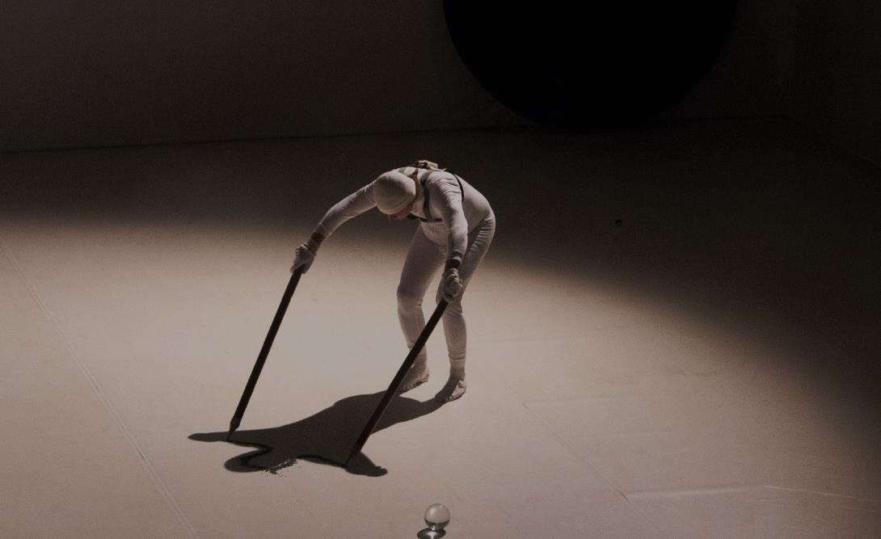
Umělecká a kulturní kritika
Hodnocení kvality – hodnotící kritéria

Slide 11
1. Význam projektu – 55 b. (9 kritérií)
Komplexnost (význam a provázanost aktivit a výstupů, zapojení partnerů, inovace a kreativita projektu a jeho dopadů.
Míra a efektivita zapojení a spolupráce mezi partnery projektu.
Inovace a kreativita forem a formátů, které mohou zapojit do dialogu nové publikum
Aktivity projektu jsou vhodně navrženy vzhledem k vybraným cílovým skupinám a jejich dopadu na širší veřejnost.

Slide 12
Míra spolupráce mezi jednotlivými segmenty v rámci jednoho (např. spolupráce kritiků s umělci, umělců a publikem) uměleckého oboru a/nebo napříč různými obory.
Projekt je zaměřen na práci s publikem podložené či umožňující vznik komunikační strategie vycházející ze znalostí potřeb cílových skupin.
Projekt zahrnuje vzdělávací aktivity posilující kompetence a dovednosti uměleckých kritiků a manažerů zabývajících se kritikou.
Zapojení partnera/ partnerů z donorských států přispívá k posilování bilaterální spolupráce a je významným přínosem pro celkovou hodnotu a dopad projektu (spolupráce, výměna informací, know-how atd.). Spolupráce má potenciál pokračovat i po realizaci projektu.
Projekt přispívá k rovnosti a integraci znevýhodněných skupin (především Romů, ale i dalších sociálních, etnických a kulturních menšin) např. prostřednictvím aktivit zaměřených na kritiku děl těchto skupin nebo na ně zacílených.

Slide 13
2. Struktura projektu, rizika, aktivity a výstupy – 30 b. (5 kritérií)
Struktura projektu, aktivit a výstupů je jasně definována. Jednotlivé aktivity jsou navzájem provázané a směřují k vhodně nastaveným výstupům.
Publicita projektu je dobře nastavena a jasně formulována.
Projektový management je vhodně nastaven a srozumitelně popsán. Osoby, odpovědné za realizaci aktivit a výstupů na národní a/ nebo mezinárodní úrovni, mají odpovídající míru zkušeností.
Navržený harmonogram realizace projektu je konzistentní a realistický a odpovídá potřebám daného projektu – jasně definuje postup realizace jednotlivých hlavních aktivit projektu.
Rizika projektu jsou jasně definovaná a relevantní, včetně návrhu opatření k jejich eliminaci pro zajištění jeho plynulé realizace.

Slide 14
3. Hospodárnost a udržitelnost projektu – 15 b. (2 kritéria)
Je doložen detailní rozpočet projektu na celou dobu jeho trvání. Uvedené položky rozpočtu jsou pro realizaci aktivit nezbytné. Jednotlivé položky rozpočtu odpovídají obsahu projektu a jejich výše je přiměřená. Celkové náklady projektu jsou přiměřené k dosažení naplánovaných výstupů.
Navrhované aktivity mají potenciál vést k trvalému přínosu a k rozvoji dalších činností a udržitelnosti žadatele.

Slide 15
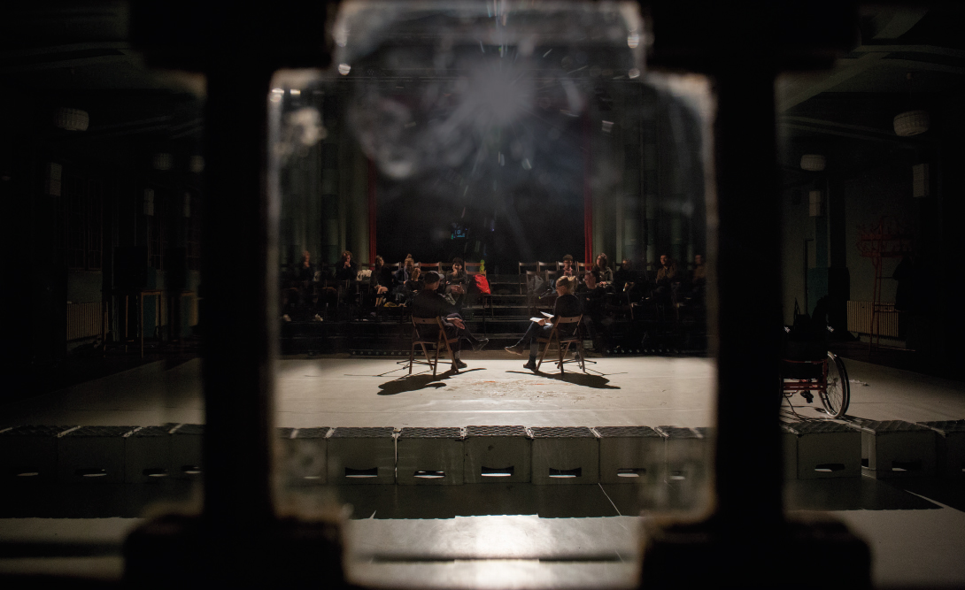
Posilování kapacit oborových zastřešujících asociací, sítí a platforem
Hodnocení kvality – hodnotící kritéria

Slide 16
1. Význam projektu– 55 bodů (7 kritérií)
Komplexnost, inovace a originalita projektu umožňuje rozšíření jeho dopadů a významným způsobem přispěje k posilování kapacit a dalšímu rozvoji oborových asociací.
Zároveň projekt přispěje ke zvyšování povědomí o oblasti umění a ke kulturní advokacii a k celkové kultivaci oborového prostředí.
Činnosti navržené žadatelem budou vhodné s ohledem jak na rozvoj oboru, tak s dopadem na širší veřejnost, tak vzhledem k cílovým skupinám.
Projekt prokazuje spolupráci v rámci jednoho uměleckého oboru i napříč jednotlivými oblastmi umění.
Zároveň umožňuje efektivní partnerství na národní úrovni – doložené partnerskými smlouvami.
Projekt zapojuje partnera z donorských států a spolupráce má potenciál udržitelnosti.
Projekt přispívá k integraci znevýhodněných skupin obyvatel.

Slide 17
2. Struktura projektu, rizika, aktivity a výstupy– 30 b. (5 kritérií)
Struktura projektu, aktivit a výstupů je jasně definována.
Publicita projektu je dobře nastavena jasně formulována.
Projektový management je vhodně nastaven a realizační tým má odpovídající zkušenosti.
Navržený harmonogram realizace projektu je konzistentní a realistický a odpovídá potřebám projektu a jasně definuje postup realizace.
Rizika projektu jsou jasně definovaná a relevantní, včetně návrhu opatření k jejich eliminaci.

Slide 18
3. Hospodárnost a udržitelnost projektu – 15 b. (2 kritéria)
Je doložen detailní rozpočet projektu na celou dobu jeho trvání. Výdaje jsou oprávněné a pro realizaci projektu nezbytné.
Jednotlivé položky odpovídají obsahu projektu a jejich výše je přiměřená. Celkové náklady projektu jsou přiměřené k dosažení naplánovaných výstupů.
Navrhované aktivity mají potenciál vést k trvalému přínosu a k rozvoji dalších činností a udržitelnosti žadatele.

Slide 19
Hodnocení kvality – Bodové hodnocení
Aby hodnocení proběhlo co nejobjektivněji, oznámkuje každý externí hodnotitel samostatně splnění každého kritéria na stupnici 0 – 5 uvedené níže (s výjimkou kritéria, kde se vybírá pouze jedna z možností, nebo se body sčítají). Výsledná známka za každé kritérium je poté přepočítána procentní sazbou z maximálního počtu bodů, které lze za dané kritérium získat. Například žádost o grant, která splňuje kritérium s maximálním počtem 10 bodů pouze dobře, bude oznámkována hodnotitelem známkou 4 – Dobrý. Výsledný počet bodů za toto kritérium bude po přepočtu procentní sazbou 8 bodů, tj. 80 % z maximálního počtu bodů, které lze za toto kritérium získat.
0 - Projekt nesplňuje posuzované kritérium nebo jej nelze posoudit z důvodu chybějících nebo neúplných informací (žádost získá 0 % max. počtu bodů daného kritéria).
1 - Velmi špatný. Kritérium je splněno povrchně a neuspokojivě (žádost získá 20 % max. počtu bodů daného kritéria).
2 - Špatný. Ve vztahu k danému kritériu existují závažné a podstatné nedostatky (žádost získá 40 % max. počtu bodů daného kritéria).
3 - Uspokojivý. I když se projekt daným kritériem široce zabývá, existují nedostatky, které by vyžadovaly nápravu (žádost získá 60 % max. počtu bodů daného kritéria).
4 - Dobrý. Projekt dobře odpovídá danému kritériu, i když jsou možná určitá zlepšení (žádost získá 80 % max. počtu bodů daného kritéria).
5 - Výborný. Návrh úspěšně řeší všechny aspekty daného kritéria (žádost získá 100 % max. počtu bodů daného kritéria).
Celkové bodové hodnocení se vypočte jako součet bodů za jednotlivá kritéria. Maximální počet bodů je 100.

Slide 20
Hodnocení kvality - externí hodnotitelé
Každá žádost je hodnocena dvěma externími hodnotiteli. Výsledné bodové hodnocení žádosti o grant je dáno aritmetickým průměrem bodového hodnocení obou hodnotitelů.
Pokud rozdíl mezi celkovým bodovým hodnocením hodnotitelů bude vyšší než 30 % hodnoty vyššího bodového hodnocení, bude žádost hodnocena třetím hodnotitelem. Výsledné bodové hodnocení bude aritmetickým průměrem hodnocení, která jsou si svou celkovou bodovou hodnotou nejblíže.

Slide 21
Hodnotící komise
Hodnoticí komisi složené z českých odborníků je předložen seznam všech projektů, které byly hodnoceny z hlediska kvality. Projekty jsou na seznamu seřazeny podle výsledného počtu bodů získaného v hodnocení externími hodnotiteli (aritmetický průměr hodnocení).
Hodnoticí komise projedná předložené projekty a předloží seznam doporučených projektů, včetně projektů rezervních, Zprostředkovateli programu - Ministerstvu financí k verifikaci.

Slide 22
Verifikace Zprostředkovatelem programu
Verifikace procesu hodnocení
(soulad s Nařízením, Dohodou o programu, podmínkami výzvy)
Verifikace projektů doporučených k udělení grantu
Úprava žádosti (doporučení HK)
Akceptace podmínek pro schválení grantu
Doložení podkladů (seznam plánovaných zakázek, identifikace bankovního účtu…)
Žádosti, které nebyly doporučeny k podpoře
www.fondyehp.cz

Slide 23
Schválení / neschválení grantu
Dopis o schválení grantu
(začátek způsobilosti výdajů)
Právní akt o přidělení finančních prostředků
Právní akt o neudělení finančních prostředků

Slide 24
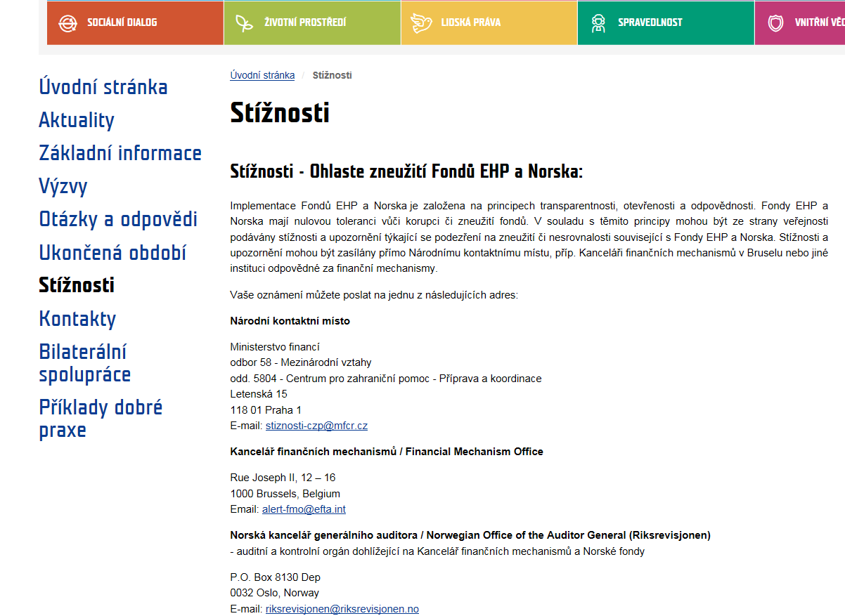
Stížnosti
V případě podezření na zneužití či nesrovnalosti související s Fondy EHP a Norska, může žadatel podat stížnost na postup při hodnocení žádosti o grant na www.fondyehp.cz.

